Slide 1

БЕЛСПЕЦКОМПЛЕКТ
Инновационное производство широкого ассортимента продукции на основе отечественного сырья в Республике Беларусь
bskomplekt.by

Slide 2
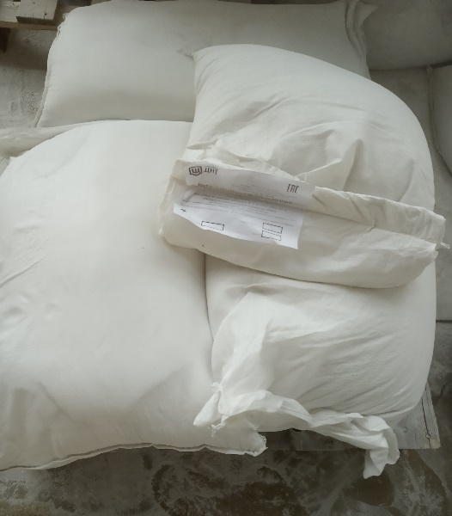
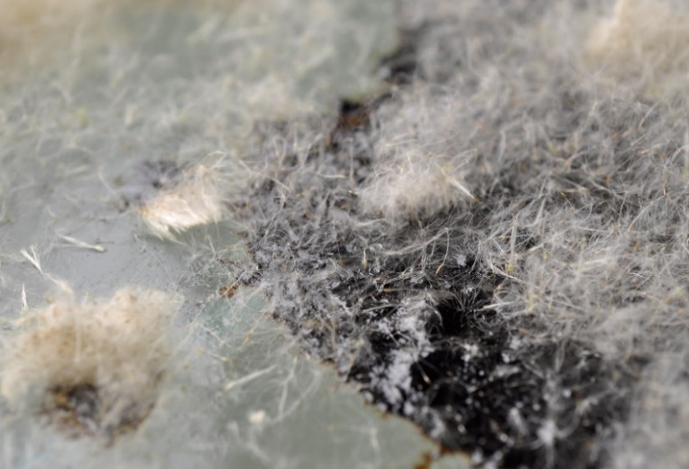
Ассортимент продукции
ОГНЕТУШАЩИЕ ПОРОШКИ ТИПОВ АВСЕ И ВСЕ
СОРБЕНТЫ НА ПРИРОДНОЙ ОРГАНИЧЕСКОЙ И НЕОРГАНИЧЕСКОЙ ОСНОВЕ
Предназначено:
для связывания и удаления нефтепродуктов с различных твердых поверхностей (бетонных, полимерных, деревянных, металлических и т.п.);
для связывания и удаления химических жидкостей с различных поверхностей.
bskomplekt.by

Slide 3


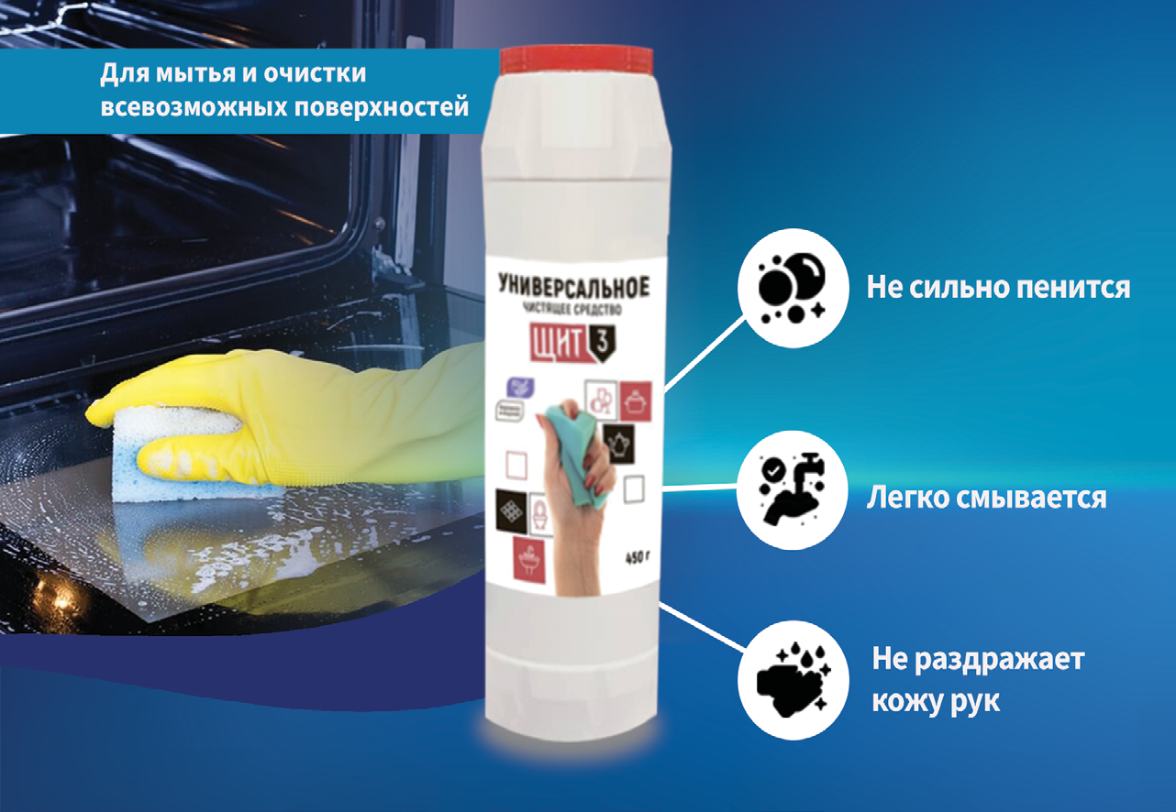
Ассортимент продукции
ОГНЕТУШАЩИЕ ПОРОШКИ ТИПОВ АВСЕ И ВСЕ
Ассортимент Щит состоит из двух линеек:
ЩИТ-1 и ЩИТ-3
Чистящее средство универсальное «Мамина кроха» (0+)
Универсальные чистящие средства ЩИТ обеспечивают:
Эффективность против въевшейся грязи и жира;
Универсальное использование по всему дому;
Бережное очищение различных поверхностей;
Аромат чистоты и свежести;
bskomplekt.by

Slide 4
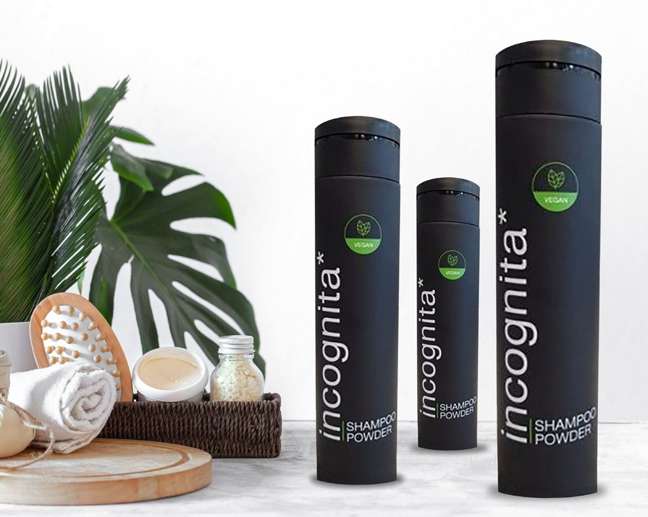

Ассортимент продукции
ОГНЕТУШАЩИЕ ПОРОШКИ ТИПОВ АВСЕ И ВСЕ
ШАМПУНЬ – порошок INCOGNITA*
Шампунь-порошок – удобное средство в путешествиях
Подходит для всех типов волос
Свойства шампуня-порошка:
Безсульфатный;
Бережно и глубоко очищает кожу головы, уменьшает сальность;
Улучшает общее состояние волос, способствует сохранению цвета окрашеных волос;
Оздоравливает волосы и кожу головы за счет активных ухаживающих компонентов;
Придает волосам дополнительный объём, не вызывает сухости и раздражения;
Без красителей и силиконов;
Подходит для частого применения;
Увеличивает интервал между уходом за волосами;
Универсальный инновационный продукт для всех групп населения.
Способ применения: нанесите небольшое количество шампуня на ладонь, добавьте воды разотрите и нанесете на кожу головы и волосы, взбейте кончиками пальцев пену, тщательно промойте теплой водой
bskomplekt.by

